Slide 1
多元微积分学及其应用
第七章

Slide 2
知识目标：
了解多元函数的概念，了解多元函数的极限与连续
理解偏导数的概念，掌握偏导数计算
掌握多元复合函数的求导法则
掌握隐函数求偏导的方法
了解方向导数与梯度的概念
掌握求条件极值的拉格朗日乘数法
了解二重积分的概念和性质，掌握二重积分计算
能力目标：
能应用条件极值基本模型和解法来求解一些简单的约束优化应用题
能运用MATLAB软件计算偏导数与二重积分
会用二重积分解决简单的应用问题
会求曲线的切线与法平面方程，会求曲面的切平面与法线方程
第七章

Slide 3
一、多元函数的概念、极限与连续
定义7.1 设 是 平面内的一个点集。若对 内的任一组值 ，依照某一对应法则 ，变量 都有唯一确定值与之相对应，则称变量 为变量 的二元函数，记为 ，其中 称为自变量， 称为二元函数的定义域。
类似地，可定义三元及三元以上的函数。
当 时， 元函数就是一元函数。当 时，
元函数统称为多元函数。
多元函数的定义
第一节 多元函数微分学

Slide 4
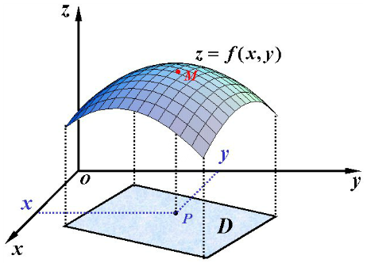
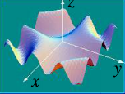
二元函数 的图形一般为空间曲面 。
第一节 多元函数微分学

Slide 5
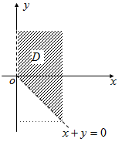
例 求函数 的定义域。
解：
由于分式的分母不能为零，开偶次方根时根号下的表达式不小于零，因此有 。而 中真数必须大于零，即 ，因此所给函数的定义域为：
第一节 多元函数微分学

Slide 6
生活中，多元函数的例子很多。
例 【总成本】 某公司的总成本(单位：万元)为 ，其中， 是员工工资， 是原料的开销， 是广告宣传费用， 是机器设备购置费用。
例【社会交往的引力模型】 两个城市之间每天打电话的平均次数为 ，其中 是城市间的距离， 和 分别是两个城市的总人口。
第一节 多元函数微分学

Slide 7
多元函数的极限
定义7.2 设函数 在点 的某一去心邻域内有定义， 为该邻域内任意一点，当 以任意方式趋于 时，函数
的值都趋于一个确定的常数 ，则称 是函数 当 趋于点 时的极限，记作
或 或
第一节 多元函数微分学

Slide 8
第一节 多元函数微分学
1、定义中 的方式是任意的；
2、二元函数的极限也叫二重极限；
3、二元函数的极限运算法则与一元函数类似。

Slide 9
例 讨论极限 是否存在。
解：
当点 沿直线 (这样的直线有无数条)趋于点 时，
当 时， ；当 时，
说明当点 沿不同的直线( 的取值不同)趋于点 时，函数趋于不同的值，所以极限不存在。
第一节 多元函数微分学

Slide 10
多元函数的连续性
定义7.3 设函数 的定义域为 ，点
，若
则称函数 在点 处连续。如果函数 在区域 内的每一点都连续，则称函数 在区域 内连续。
多元连续函数的四则运算、复合运算、最值和介值性质类似一元函数。
第一节 多元函数微分学

Slide 11
二、偏导数
偏导数的概念
定义7.4 设函数 在点 的某个邻域 内有定义，固定 ，得到一个一元函数 。若自变量 在 处取得增量 ，若点 也为 内的一点，相应的函数值 关于 的偏增量为 ，如果极限
存在，则称此极限值为函数 在点 处对 的偏导数，记为
第一节 多元函数微分学

Slide 12
类似地，如果极限
存在，则称此极限值为函数 在点
处对 的偏导数，记为
如果函数 在点 处有偏导数
和 ，则称 在
处可导。
第一节 多元函数微分学

Slide 13
如果函数 在区域 内的每一点均可导，称 在区域 上可导。
此时，对应于 内的每一点，函数 必有偏导数 和 ，分别称为 对
和对 的偏导函数，简称为偏导数，并分别记为
和
并有
第一节 多元函数微分学

Slide 14
1.对一元函数而言， 既可以看作导数的整体记号，也可以看作是因变量与自变量的微分之商，即“微商”。但多元函数偏导数的记号 只能是整体记号。
2.由偏导数定义，偏导数求法：如果求 ，只需将 看成常数，用一元函数的求导公式和求导法则对 求导即可。求 时类似。
3.函数在点 处的偏导数即为函数的偏导函数在
处的函数值。
第一节 多元函数微分学

Slide 15
偏导数的求法
例 已知 ， 求 ， 。
解：
把 看作常数，得 ；
把 看作常数，得 。
例 设 ，求 。
解：先求偏导函数
再代入 得
第一节 多元函数微分学

Slide 16
高阶偏导数
如果函数 在区域 内每一点 都存在偏导数 、 ，且这两个偏导数的偏导数也存在，则称它们为函数 的二阶偏导数，记为
，
，
二阶及二阶以上的偏导数统称为函数的高阶偏导数。而 ， 称为一阶偏导数。
第一节 多元函数微分学
二阶混合偏导数

Slide 17
例 设 ，求二阶偏导数。
解：
第一节 多元函数微分学
二阶混合偏导数连续时必定相等。

Slide 18
三、全微分
第一节 多元函数微分学
二元函数偏增量
二元函数偏微分
设函数 在点 的某个邻域 内有定义， 为该邻域内一点，则称这两点函数值之差为函数 的全增量，记作

Slide 19
定义7.5 如果函数 的全增量可表示为 ，其中 与 无关，仅与 有关， ，则称函数 在点 处可微，并称 为函数 在点 处的全微分，记作 。
如果函数 在 内每一点都可微，则称函数 在 内可微。
第一节 多元函数微分学

Slide 20
定理 若函数 在点 可微，则此函数在该点处必连续，函数在该点处的两个偏导数 ， 必存在，且 ，
。
第一节 多元函数微分学
请思考：
一元函数可导和可微是等价的，那么二元函数可导和可微是等价的吗？

Slide 21
例 求函数 在点 处，当 ，
时的全增量与全微分。
解：全增量为
由于
， ，
因此
可见
第一节 多元函数微分学

Slide 22
例 有一圆柱体，受压后发生变形，它的半径由 增大到 ，高度由 减小到 ，求此圆柱体积变化的近似值。
解：设圆柱体的半径、高和体积依次为 和 ，则有 。
圆柱体积变化量为 ，又因为
， ， ， ， ，
于是
所以此圆柱体在受压后体积减少了约 。
第一节 多元函数微分学

Slide 23
四、多元复合函数与隐函数求偏导的方法
复合函数的微分法
第一节 多元函数微分学
定理 设函数 和 都在 处具有对 及对 的偏导数，而函数 在对应点 处具有连续的偏导数，则复合函数
也一定在 处可导，且其偏导数为
此运算法则称为二元复合函数偏导的链导法则。

Slide 24
例 设 ， ， ，求 ， 。
解：先画变量关系图
第一节 多元函数微分学

Slide 25
例 已知 ， ， ，求 。
解：先画变量关系图
第一节 多元函数微分学
此处， 称为全导数。

Slide 26
隐函数的微分法
定理7.4 设 对 存在连续的偏导数，且 ，则由 确定的函数 的导数为：
第一节 多元函数微分学
例 设 ，求 。
解1：令 ，则
解2：
方程两边同时对 求导， ，解出

Slide 27
定理7.5 设 ，其中 为 的二元函数， 对 存在连续的偏导数，且 ，则由 确定的函数 的偏导数为：
例 设函数 由方程 所确定，求 。
解：
第一节 多元函数微分学

Slide 28
一、偏导数在几何上的应用
第二节 多元函数微分学的应用
空间曲线的切线与法平面
设空间曲线 的参数方程为
切线方程
法平面方程
其中曲线上已知点 对应 。

Slide 29
例 求曲线 在点 (1,1,1)处的切线及法平面方程。
解：因为 ，点(1,1,1)对应 ，
所以切线的方向向量为
于是，切线方程为
法平面方程为
即
第二节 多元函数微分学的应用

Slide 30
曲面的切平面与法线
设曲面 的方程为 ， 为曲面上已知点，则
切平面方程
法线方程
第二节 多元函数微分学的应用

Slide 31
例 求球面 在点(1,2,3)处的切平面及法线方程。
解：
所以，切平面方程为
法线方程为
即 ，可见，法线经过原点(即球心)。
第二节 多元函数微分学的应用

Slide 32
*二、方向导数与梯度
第二节 多元函数微分学的应用
方向导数
函数 在点 沿着方向 的方向导数
如果函数 在点 处可微，则该函数在点 沿给定方向 的方向导数存在，且
其中 为向量 分别与 轴正向的夹角。

Slide 33
例 求 在点 处沿从点 到点 的方向的方向导数。
解：因为方向 即向量 的方向，与 同向的单位向量为
又
所以所求方向导数为
第二节 多元函数微分学的应用

Slide 34
梯度
函数 在点 处的梯度，即向量
例 求函数 的梯度。
解：因为
所以函数梯度为
第二节 多元函数微分学的应用

Slide 35
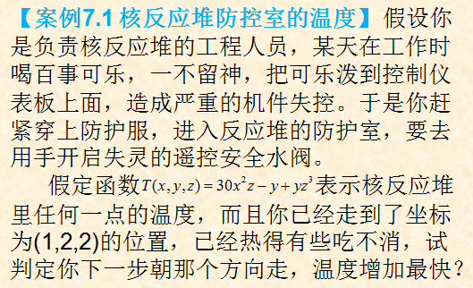
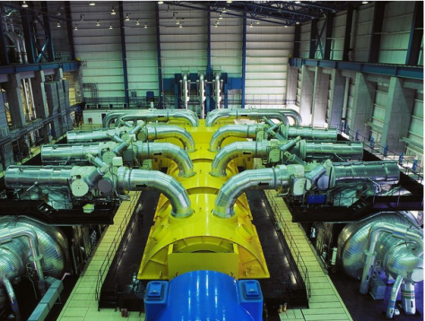
第二节 多元函数微分学的应用

Slide 36
解：算出你现在所在位置的梯度 ，你就能知道在哪个方向上温度增加最快。
这样你就知道该避开哪个方向了。若往这个方向走，温度的变化率会等于
意思是你要是往这个方向前进，每前进一个单位，温度会上升约132度。所以你若不想变成一个核炸薯条，就切莫过去。
第二节 多元函数微分学的应用

Slide 37
三、多元函数的极值与最值
多元函数的极值
第二节 多元函数微分学的应用
定义7.8 设函数 在点 的某个邻域内有定义，如果在该邻域内任何异于 的点 ，总有
(1) ，则称 为函数的极大值，点 称为函数的极大值点；
(2) ，则称 为函数的极小值，点 称为函数的极小值点。
极大值、极小值统称为函数的极值，极大值点、极小值点统称为函数的极值点。

Slide 38
定理（极值存在的必要条件） 设函数 在点 处取得极值，且在该点的偏导数存在，则在该点处的偏导数必然为零，即 ， 。此时点 称为函数 的驻点。
第二节 多元函数微分学的应用
驻点求法：求解方程组

Slide 39
定理（极值存在的充分条件）设函数 在点 的某个邻域内连续且有连续的一阶和二阶偏导数，又 为函数的驻点，记 ， ， ，则
(1)当 时， 为 的极值，且
时为极大值， 时为极小值；
(2)当 时， 不为 的极值；
(3)当 时， 可能是 的极值，也可能不是 的极值。
第二节 多元函数微分学的应用

Slide 40
例 求 的极值。
解：令 ， 同时为零，求得驻点(1,0)、(1,2)、(-3,0)、(-3,2)。
又 ， ， ，根据极值存在充分条件依次判断4个驻点，结果有：
点(1,0)为函数极小值点，极小值为 ；
点(1,2)不是函数的极值点；
点(-3,0)不是函数的极值点；
点(-3,2)为函数极大值点，极大值为
第二节 多元函数微分学的应用

Slide 41
多元函数的最值
如果函数 在有界闭区域 上连续，则 在 上必定能取得最大值和最小值，使函数取得最大值或最小值的点既可能在 的内部，也可能在 的边界上。
求函数的最大值和最小值的一般方法：将函数在区域 内所有驻点处的函数值与在区域 的边界上的最大值和最小值进行比较，其中最大的即为最大值，最小的即为最小值。
第二节 多元函数微分学的应用

Slide 42
例 求函数 在闭区域 ： ， ，
上的最大值与最小值。
解：令 ， ，求得驻点为 ，驻点处的函数值为 。
在边界 ， 上函数值恒为零；在边界 上，将 代入函数中，变成一元函数最值问题： ， 。
易得该一元函数的最大值为 ，最小值为 。
经比较，二元函数在闭区域上的最值为
第二节 多元函数微分学的应用

Slide 43
对实际问题的最值，如果一方面根据实际问题背景可以知道目标函数在区域内部必有最值，另一方面目标函数在区域内只有唯一一个驻点，则可以直接判定该点就是函数最值点。
第二节 多元函数微分学的应用
例 铁板做成一个体积为2m³的有盖长方体水箱，问当长、宽、高各取怎样的尺寸时，才能使用料最省。
解：设水箱的长为 m，宽为 m，则水箱材料面积为 ，易得驻点为
因此当长、宽、高均相等时，所用材料最省。

Slide 44
条件极值
求函数 在约束条件 下的条件极值问题，我们一般采用拉格朗日乘数法转化成无条件极值问题：
先构造辅助函数（称为拉格朗日函数）
再解方程组
得到的解即条件极值问题可能的极值点坐标。
第二节 多元函数微分学的应用

Slide 45
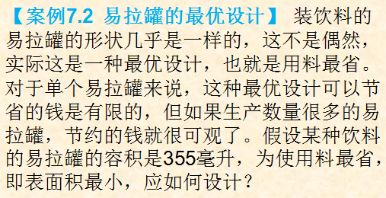
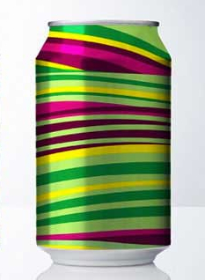
第二节 多元函数微分学的应用

Slide 46
解：为使问题简单，不妨先考虑易拉罐形状为一正圆柱体，罐顶部厚度是侧面厚度的3倍，容积为355立方厘米。
设饮料罐的底面半径为 ，高为 ，易拉罐侧面厚度为 ，则其制作材料体积为侧面材料，底面材料和顶部材料的体积之和：
由题意有约束条件：
第二节 多元函数微分学的应用

Slide 47
这是一个带约束条件的条件极值问题，用拉格朗日乘数法求解如下
求各一阶偏导数并令它们同时为零，化简得方程组
消去 ，可解得 ，
所以为使用料最省，制作材料体积最小，应采用罐高为直径的两倍时，消耗原料最少。
第二节 多元函数微分学的应用

Slide 48
一、二重积分的概念
定义7.9 设D为平面上的有界闭区域， 是定义在D上的一个二元函数。将D任意分割成n个小区域： ，同时也用 表示相应小区域面积，在每个小区域 上任取一介点 。作和式
如果不论怎样分割，也不论怎样取介点，只要当 时( 表示所有小区域直径的最大值（区域直径是指区域中任意两点间距离的最大值))，上述和式总趋于同一确定值A的话，则称 在D上可积，此极限值A为函数在区域D上的二重积分，记为：
第三节 多元函数积分学及其应用

Slide 49
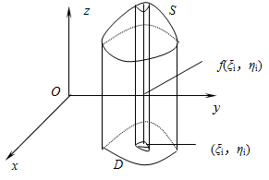
其中 称为积分区域， 称为被积函数， 称为面积元素。(在直角坐标系下，记 )
二重积分的几何意义：当被积函数 时， 表示曲顶柱体的体积。
第三节 多元函数积分学及其应用

Slide 50
二重积分的性质
(1)
(2)
(3)
(4)
第三节 多元函数积分学及其应用

Slide 51
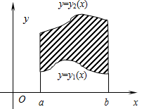
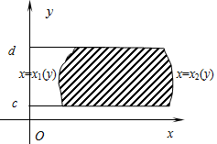
二、二重积分的计算
直角坐标系下二重积分的计算
第三节 多元函数积分学及其应用
当积分区域D为X－区域时，先对y，后对x积分
当积分区域D为Y－区域时，先对x，后对y积分

Slide 52
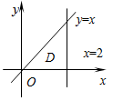
例 计算二重积分 ，其中D为由直线y=x，x=2与坐标轴y=0所围成的三角形。
解：画出积分区域，D既可看作是X－区域，
又可看作是Y－区域。
或
第三节 多元函数积分学及其应用

Slide 53
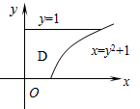
例 求 ，其中D是曲线 ，直线x=0，y=0与y=1所围成的区域。
解：根据题意，区域D如图所示。若先对y积分，则需要将积分区域分为两部分。
若先对x积分，则有
第三节 多元函数积分学及其应用

Slide 54
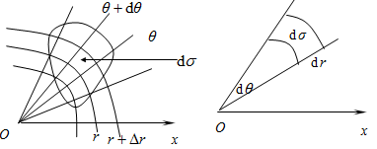
极坐标系下二重积分的计算
第三节 多元函数积分学及其应用

Slide 55
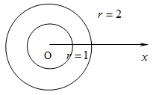
例 计算二重积分 ，其中区域D为圆环域 。
解：积分区域D为圆环域，极点在区域D外面，在极坐标系下，积分区域D的外环方程为 ，内环方程为 ，因而区域D的极坐标表示为：
于是
第三节 多元函数积分学及其应用

Slide 56
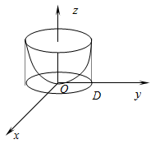
例 求由 与z=1所围成的立体的体积。
解：把所求立体投影到xOy平面，得一个以原点为中心，1为半径的圆域D．
可以看出，所求立体体积等于以D为底、高为1的圆柱体体积与以曲面 为曲顶、D为底的曲顶柱体体积之差。
第三节 多元函数积分学及其应用

Slide 57
THANKS

